Slide 1
Comisión Nacional Mixta de Desarrolladores
marzo 2013
Corte de información: febrero 28, 2013
Fuente: DW RUV

Slide 2

Disminuye la recuperación obtenida en el registro de oferta durante el cierre de 2012 e inicios del 2013
Registro de Oferta de Vivienda
-19 %
2013 vs 2012

Slide 3

Continua la disminución en el acumulado de inicios de obra
-15.2 %
2013 vs 2012
Se estima que 24,096 viviendas iniciaran verificación en este mes*
*Nota: Estimación con un intervalo de confianza del 95% [14,042, 34,150]

Slide 4

Sin embargo, se mantiene la tendencia en emisiones de DTU, lo que denota una alta utilización de la vivienda ya en construcción
Emisión de DTU
-5.6 %
2013 vs 2012

Slide 5
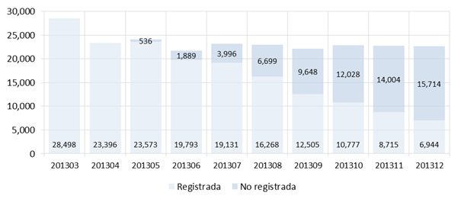
…de esta manera, se espera una utilización absoluta del parque habitacional ya con inicios de verificación del inventario actual dentro de las estimaciones de habitabilidad
Pronóstico de vivienda habitable 2013
Se estima que 234,114 viviendas obtendrán habitabilidad en lo que resta de 2013, de las cuales:
169,60 ya iniciaron verificación
64,514 se pronostica que la iniciaran en algún momento durante el año

Slide 6
Además, la disminución de volumen en las etapas del proceso de construcción, así como la poca movilidad al inicio y al final del proceso que se han observado durante el último año, confirman una utilización sobre el inventario existente
Comparativo: Volumen vs Estancamiento de las etapas del proceso de construcción
23.3% Estanqueidad general
Nota: Periodo observado de 2012.02 a 2013.02

Slide 7
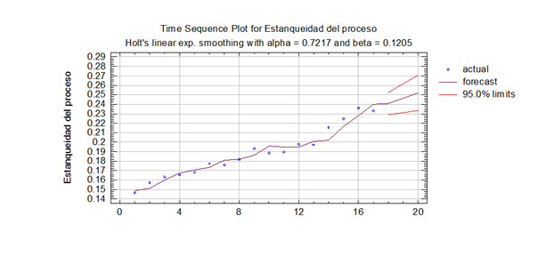
En general del proceso de construcción presenta una pequeña estabilización para los últimos dos periodos en su índice de estanqueidad
febrero 2013
23.3 %
diciembre 2012
22.4%
enero 2013
23%
La última observación puntal de la probabilidad de estanqueidad del proceso es 23.3%
Se estima un índice del 24.1% con in intervalo de confianza de [22.9%,25.3%] para el siguiente periodo.

Slide 8
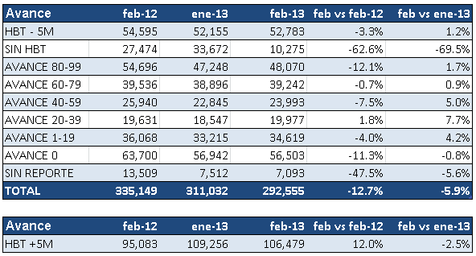
Actualmente, se encuentran en construcción 262,444 viviendas y hay 52,783 viviendas disponibles

Slide 9
Por otro lado, al parecer la ubicación de la vivienda seguirá conservando la misma concentración, dado que existe una alta relación entre la acumulación tanto de vivienda disponible como de reserva territorial
Maket Share*:¨Porcentaje de participación sobre emisión de DTU durante 2012

Slide 10
Cuatro entidades presentarán una cantidad importante de vivienda terminada en espera de crédito para el siguiente año
Fuente: metas Infonavit 2013 línea II

Slide 11
Conclusiones
Es evidente la conservación del ritmo de emisión de vivienda habitable que promete 2013, aunque en menor proporción -5.6% respectivamente al acumulado del último año.
Lo anterior se refleja en una sincronía entre la disminución presentada para nuevas entradas de vivienda, junto al consumo de inventario existente
-19% y -15.2% en el acumulado de Registro de Oferta e Inicios de Obra respecto al último año
la disminución de volumen en las etapas del proceso de construcción, así como la poca movilidad al inicio y al final del proceso
Por otro lado, al parecer la ubicación de la vivienda seguirá concentrándose en los mismos estados, habrá que poner interés hacia que sectores económicos está destinada y la influencia que esto tendrá sobre la situación actual
Notes:
47,760

